Slide 1
Mechatronics
센서
FPCB 패드

Slide 2
목차
IMU(inertial measurement unit)
FPCB PAD
Dispenser

Slide 3
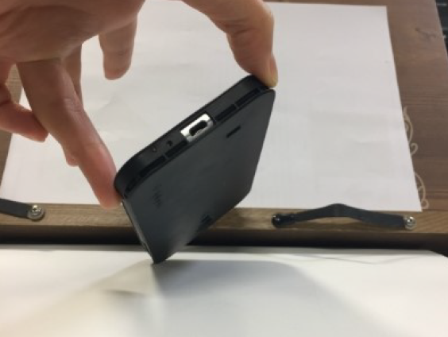
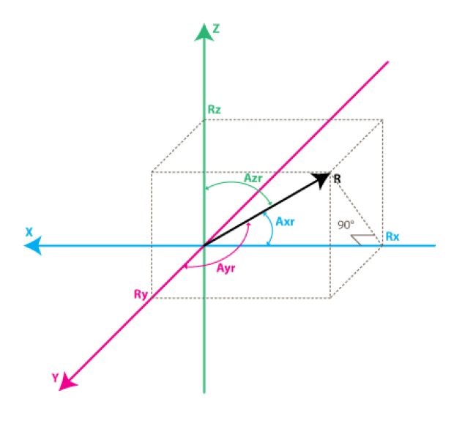
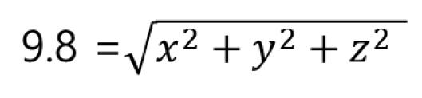
IMU- Accelerometer
사물이 얼마만큼의 중력 가속도(힘)을 측정하는 센서.
즉 3축 센서는 각 축에 걸리는 중력가속도의 크기를 반환한다.

Slide 4
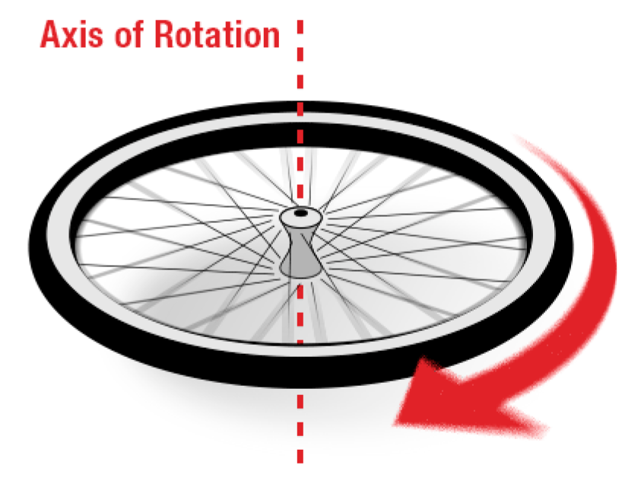
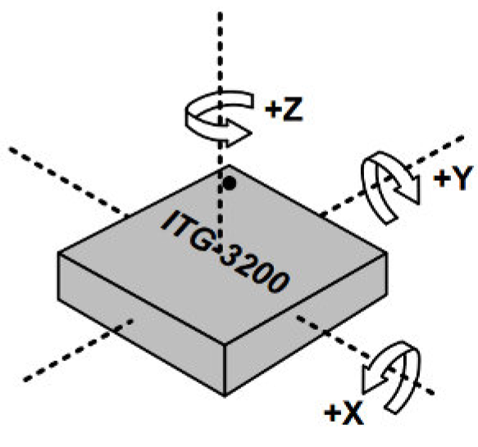
IMU-Gyroscope
회전하는 운동을 측정하는 장치 혹은 유지하는 장비
각속도를 측정하는 용도로 사용
각속도의 단위는 rad/s혹은 RPS (Radian per second) 으로 표현
(dps, degree per second, °/s)???
pitch: x축에 대한 회전 (끄덕끄덕)
roll: y축에 대한 회전 (갸웃갸웃)
yaw: z축에 대한 회전 (도리도리)

Slide 5
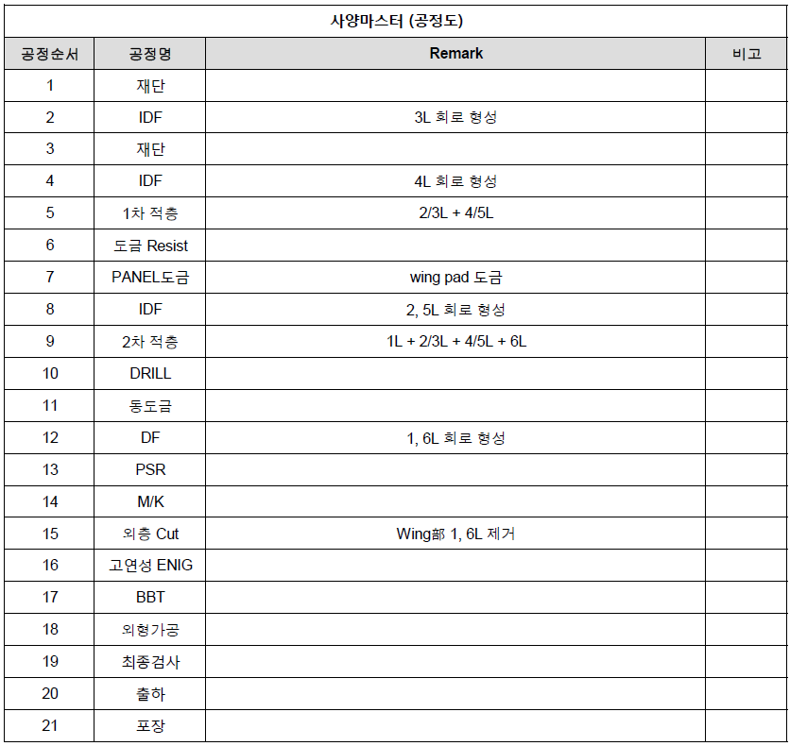
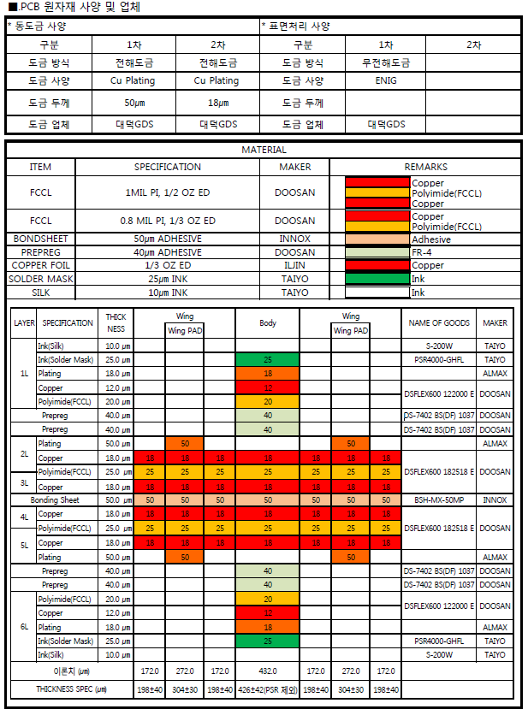
FPCB PAD
FPCB 공정도
FPCB 층간 구성도

Slide 6
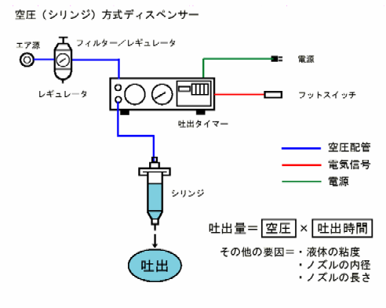
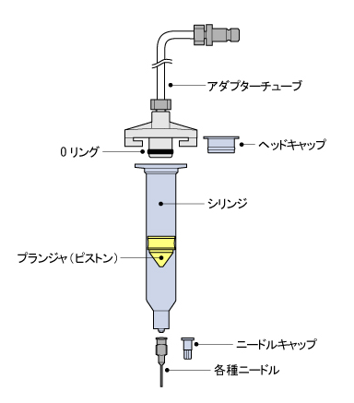
디스펜서(Dispenser)
시린지 방식 디스펜서의 기본 구성
: 디스펜서 컨트롤러, 어댑터 튜브, 시린지, 플런저, 니들
어댑터 튜브, 시린지, 니들 이외로 액체를 낭비 없고 토출하기 위한
플런저, 시린지에 액체 재료를 채운 채로의 보관을 할 수 있는 헤드
캡, 니들 캡도 가지런히 하고 있습니다.

